Slide 1
Праздник «А ну-ка, мальчики!»
Князева Н.К.
Слайды содержат задания, праздник проходит в виде конкрсных испытаний для двух –трех команд (зависит от количествамальчиков)

Slide 2
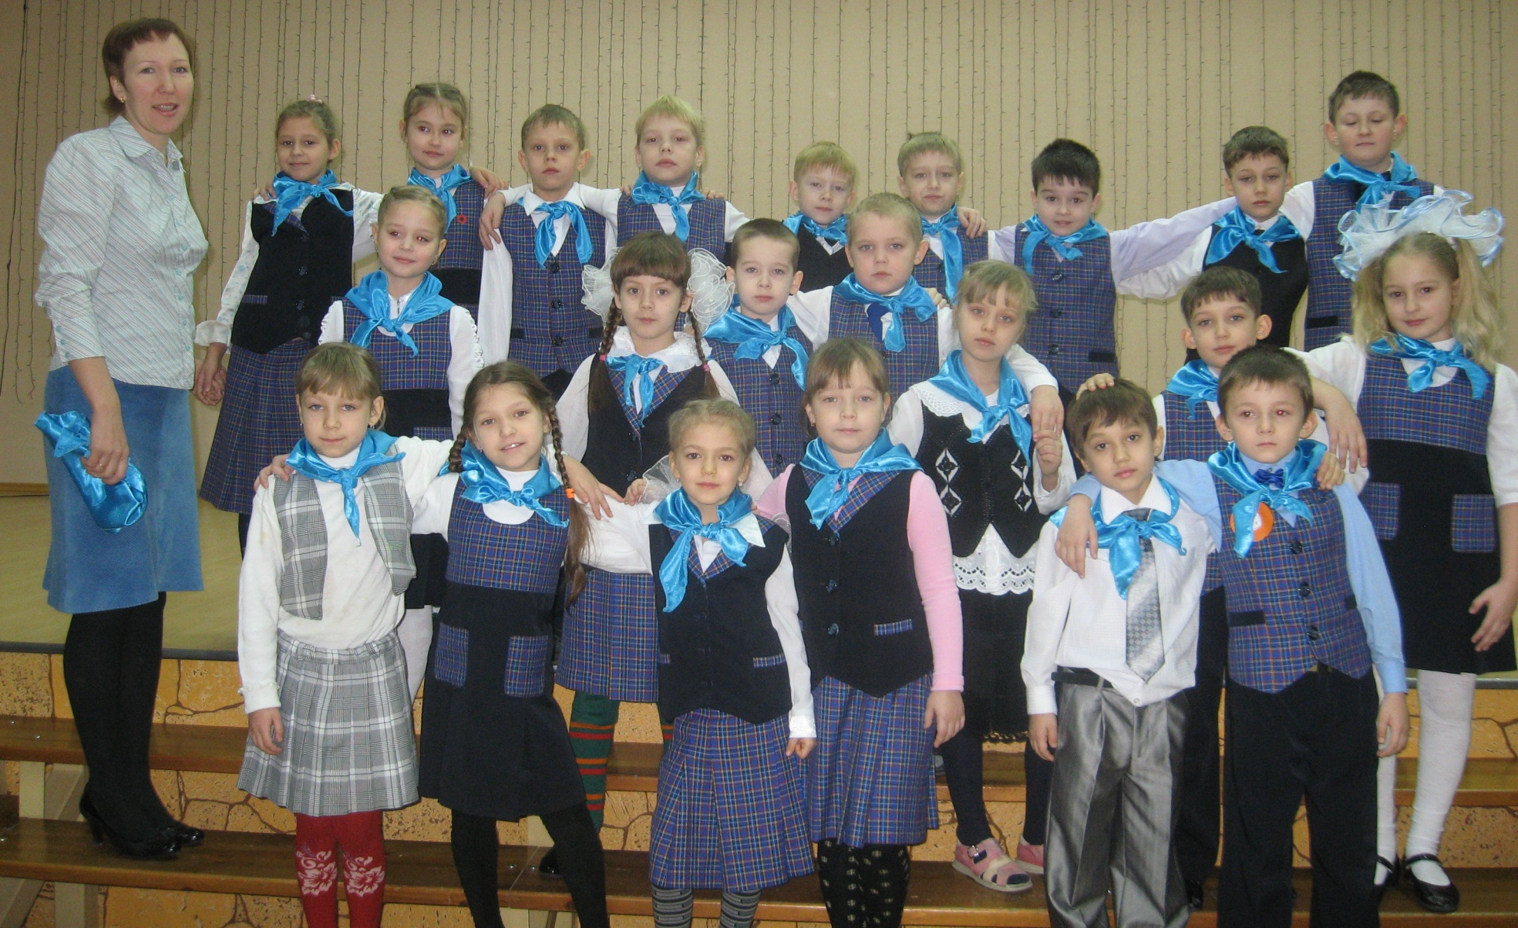
Поздравляем наших мальчиков с днем Защитника отечества!

Slide 3
Задание 1
Разделиться на 2 команды
Выбрать капитана
Придумать название

Slide 4
защитник
Какие слова можно составить из букв слова «защитник»?

Slide 5
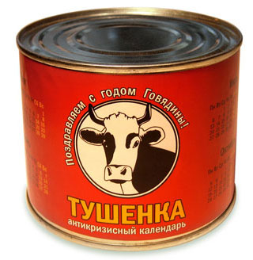
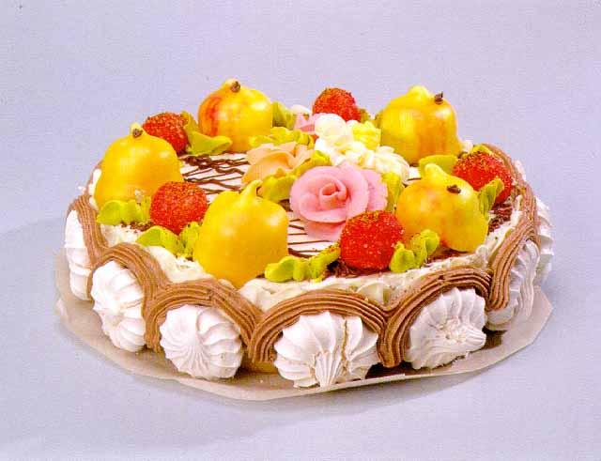
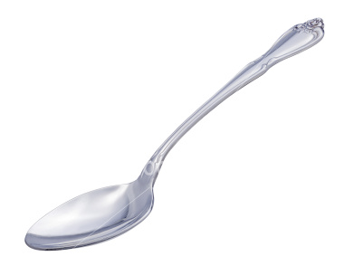
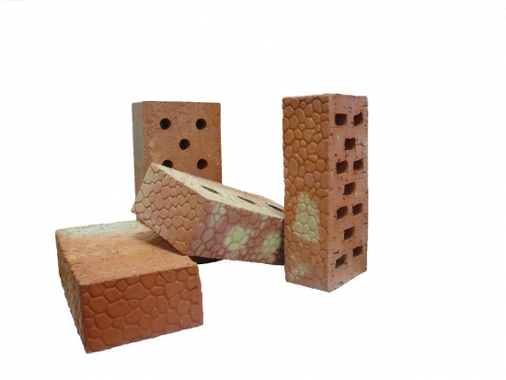
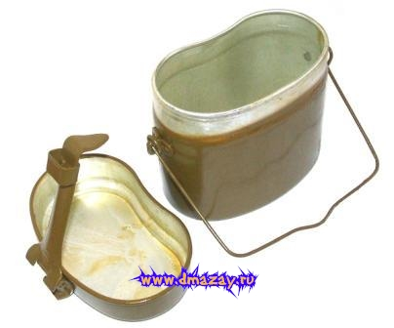
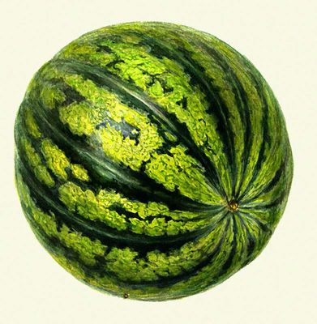
Задание «Турист»
Что нужно положить в рюкзак?

Slide 6
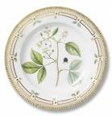

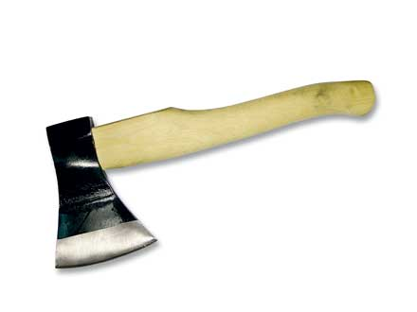
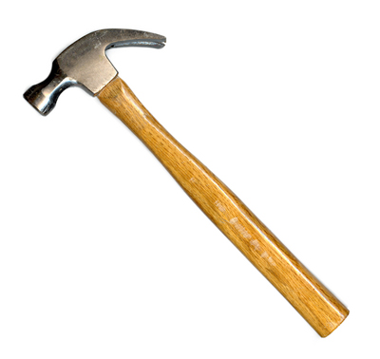
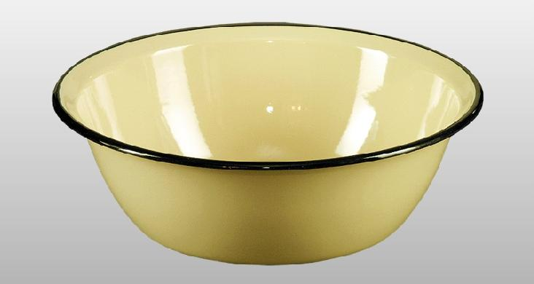
Задание «Турист»
Что нужно положить в рюкзак?

Slide 7

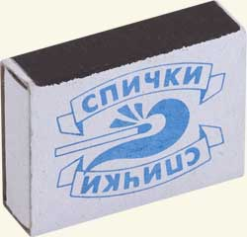
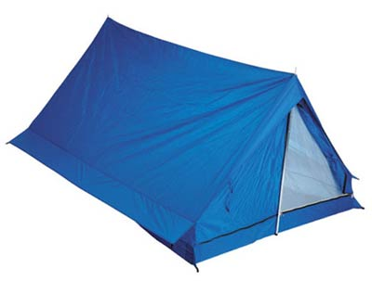


Задание «Турист»
Что нужно положить в рюкзак?

Slide 8
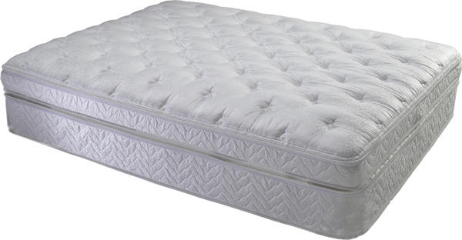
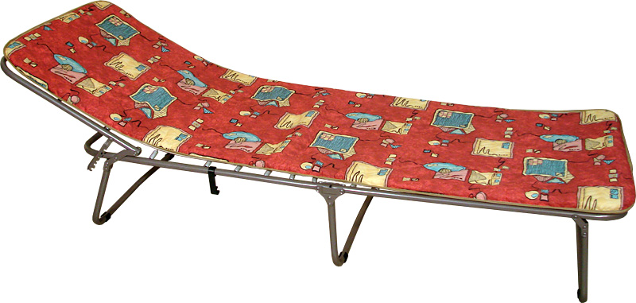

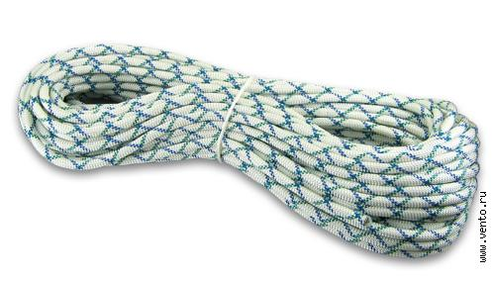
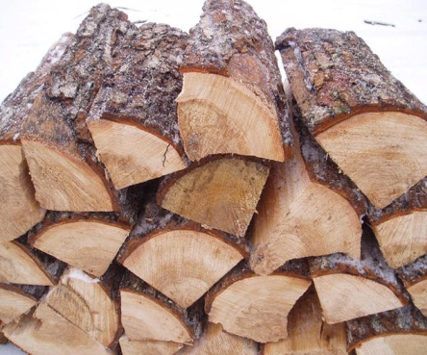
Задание «Турист»
Что нужно положить в рюкзак?

